Slide 1




Slide 2
2.4.2 基于枚举算法的问题解决

Slide 3
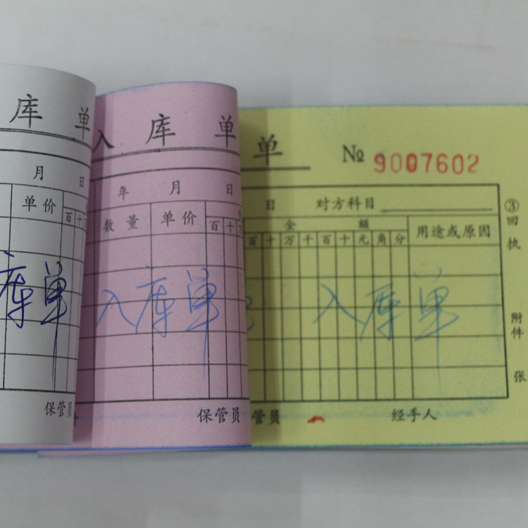
2.4.2 基于枚举算法的问题解决
票据上有一个4位数字组成的编号：
甲说：数字编号的前两位数字相同，但都不是零；
乙说：数字编号的后两位数字是相同的，但与前两位不同；
丙说：数字编号是一个整数的平方。
根据以上线索推断出编号。

Slide 4
2.4.2 基于枚举算法的问题解决
分析问题
已知条件
求解目标
隐含关系
票据上有一个4位数字组成的编号：
甲说：数字编号的前两位数字相同，但都不是零；
乙说：数字编号的后两位数字是相同的，但与前两位不同；
丙说：数字编号是一个整数的平方。
根据以上线索推断出编号。
四个数字应是AABB，其中A≠ 0，A≠B，且AABB是一个整数的二次方。
票据中的数字。
要求解的4位数字的编号必须同时满足所有的已知条件。

Slide 5
2.4.2 基于枚举算法的问题解决
基于枚举算法的问题解决

Slide 6
2.4.2 基于枚举算法的问题解决
１基本概念
枚举算法
枚举法是依据问题的已知条件，确定答案的大致范围，在此范围内逐一列举出它所有可能的情况的方法。在列举过程中，既不能遗漏，也不能重复，通过逐一判断，验证哪些情况满足问题的条件，从而得到问题的答案。

Slide 7
2.4.2 基于枚举算法的问题解决
２枚举算法
枚举算法解题的基本思路：
（1）确定枚举对象、范围和判定条件。
（2）逐一枚举可能的情况并验证每个情况是否符合条件。

Slide 8
2.4.2 基于枚举算法的问题解决
２枚举算法
判断一个数是不是素数 算法分析
确定范围：1和它本身之间的所有数。
满足条件：逐一验证除1和它本身以外的数能否整除。

Slide 9
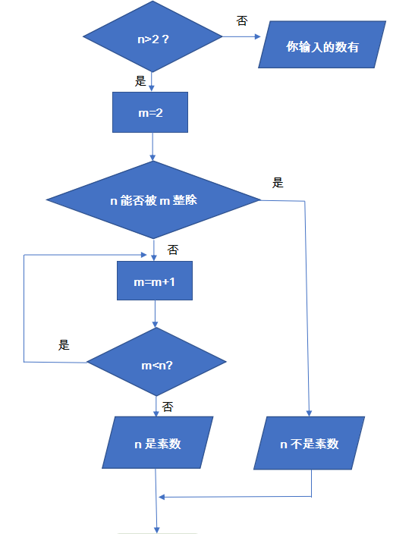
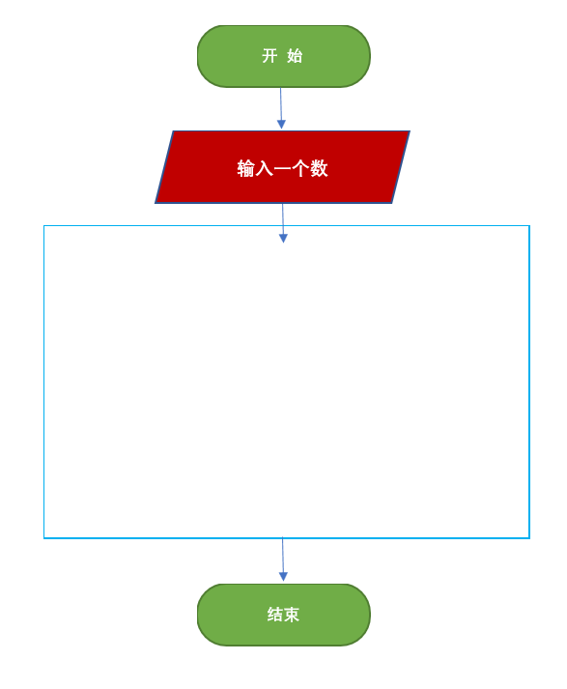
2.4.2 基于枚举算法的问题解决
枚举案例
自主探究任务—判断一个数是不是素数
完成“判断一个数是不是素数”的算法流程图分析，并编写程序实现此功能。

Slide 10
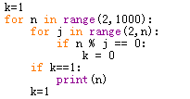
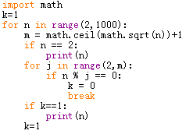
2.4.2 基于枚举算法的问题解决
算法优化
实验对比感受算法效率
以2个同学为一小组进行对照实验，运行两段程序，从“枚举对象”“枚举范围”“验证条件”等方面分析哪种算法更好？好在哪里？
方案1的关键代码 | 方案2的关键代码
 | 方案1 | 方案2
枚举对象
枚举范围
验证条件
2～1 000
2～1 000
2～n
2～(√ n的整数部分 + 1)
逐一验证是否能整除n
逐一验证是否能整除n

Slide 11
2.4.2 基于枚举算法的问题解决
课堂总结
枚举算法思想在生活中解决问题的适用情况及特点：
1.求解的答案数量有限。
2.所有的可能情况都符合一定的规则。

Slide 12

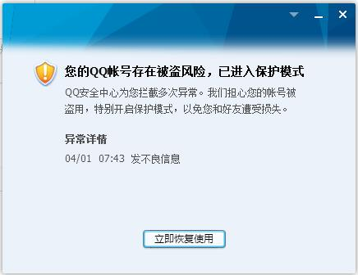
2.4.2 基于枚举算法的问题解决
思考两个问题：
1.能不能运用今天所学知识任意破解别人的密码？
2.如何保护自己的密码安全？
如何避免？

Slide 13
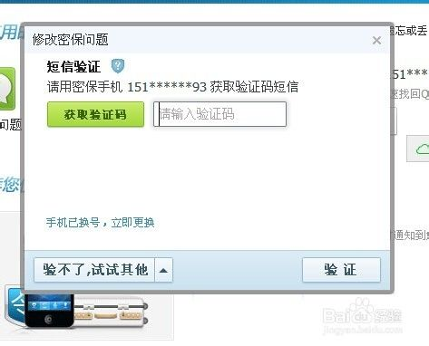
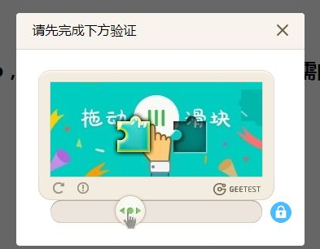
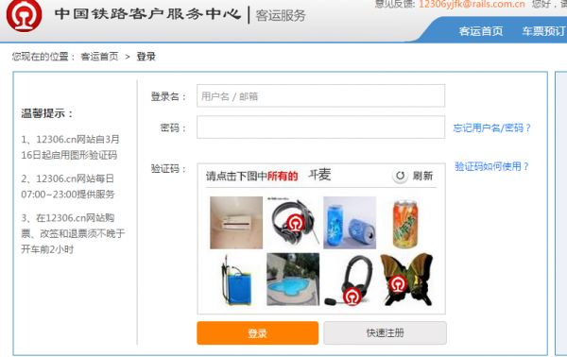
2.4.2 基于枚举算法的问题解决

Slide 14
谢谢观看
Thanks for watching

